Slide 1

Ecole IN2P3:
Juno-sPMT : Carte ABC
Etude de cas
Référence CENSEA17100054-00
Présenté le : 27/09/2018

Slide 2
Gestion des versions
Indice | Evolution | Date
00 | Création | 16/09/2018

Slide 3
Validation du Document
Action | Nom | Fonction/Entité | Date | Visa
Rédigé par | F. Druillole | Responsable CENBG/SEA | 16/09/2018
Vérifié par
Vérifié par
Approuvé par
Approuvé par

Slide 4
Documents de référence Projet
Document | Référence | Emetteur | Date

Slide 5
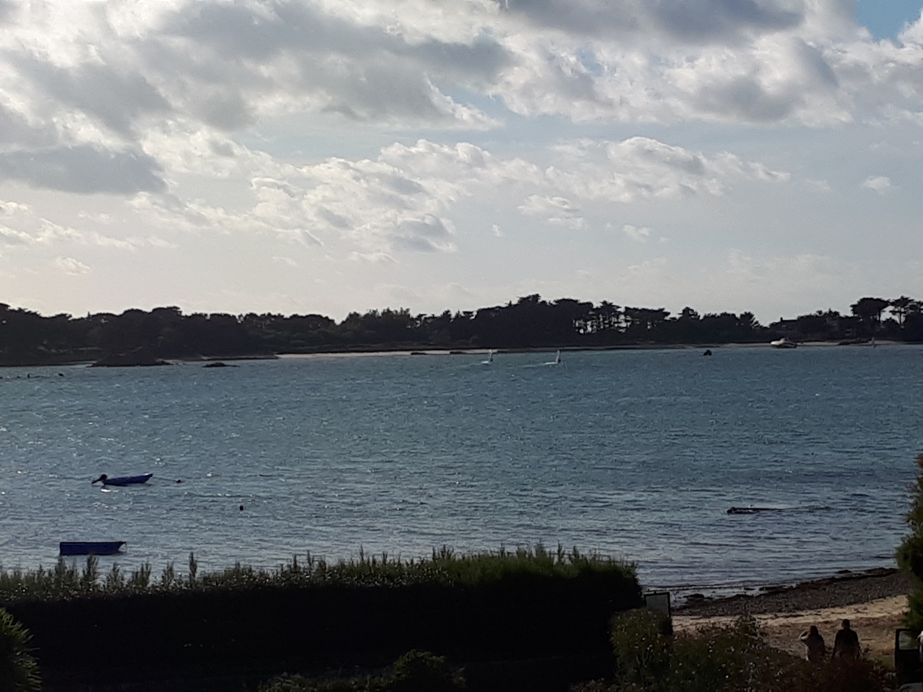
ECOLE IN2P3 :
Cas pratique: Etude thermique Carte ABC de l’experience JUNO
ROSCOF 23 au 28 Septembre 2018

Slide 6
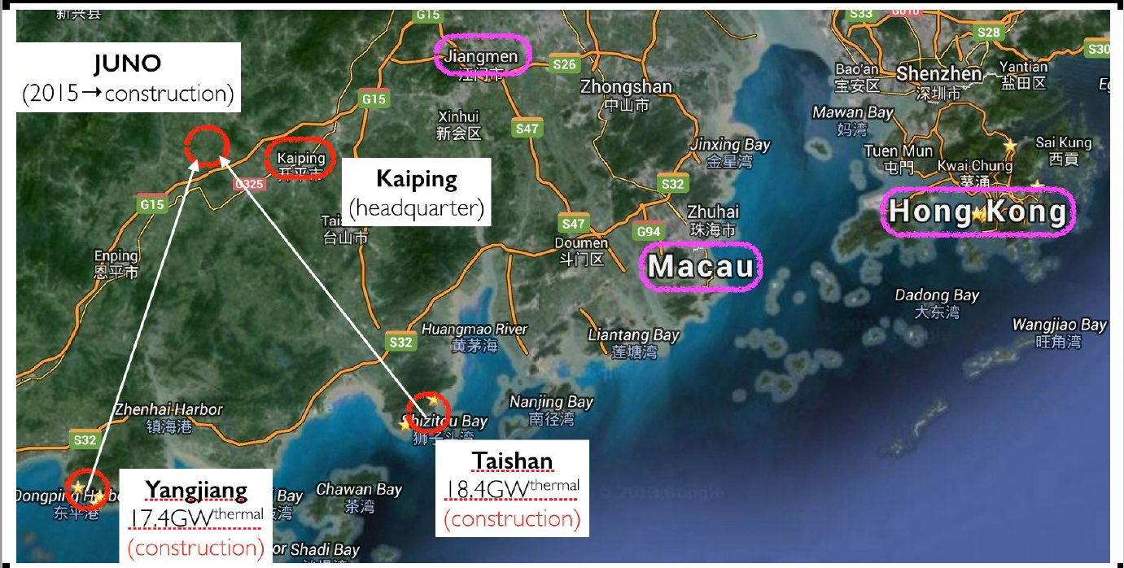
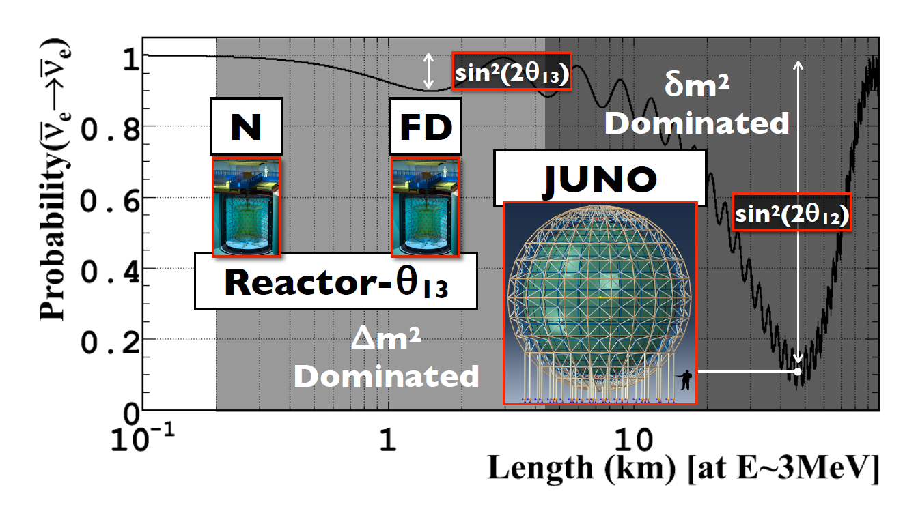
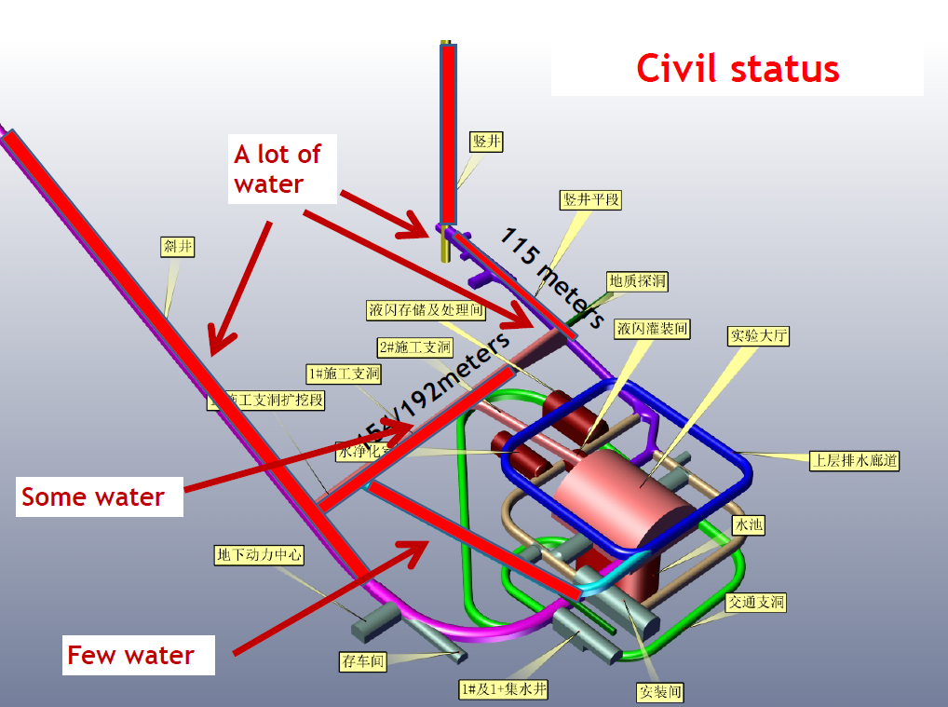
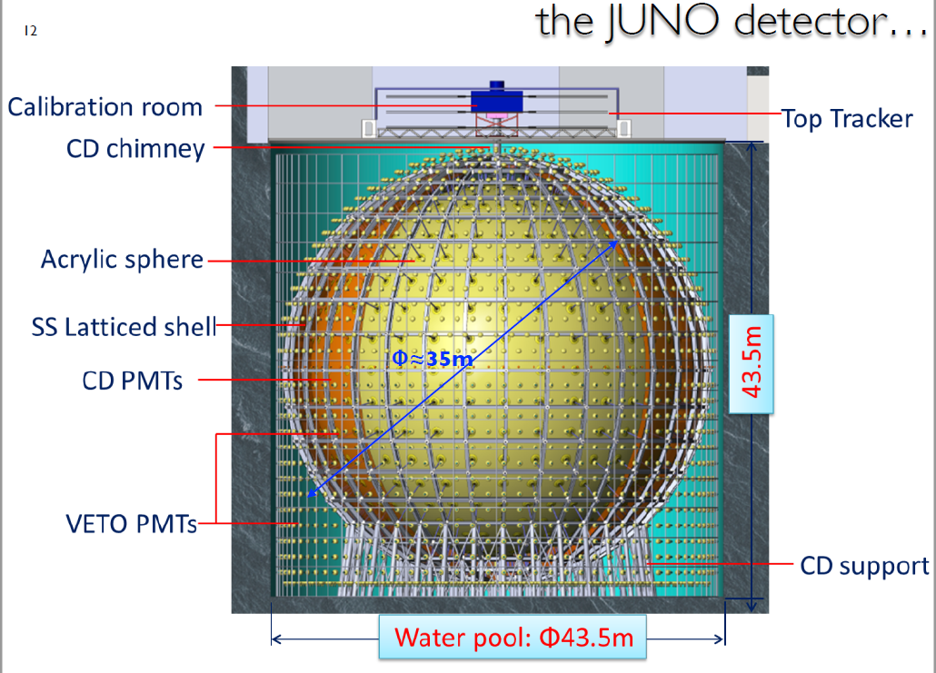
Le laboratoire JUNO

Slide 8
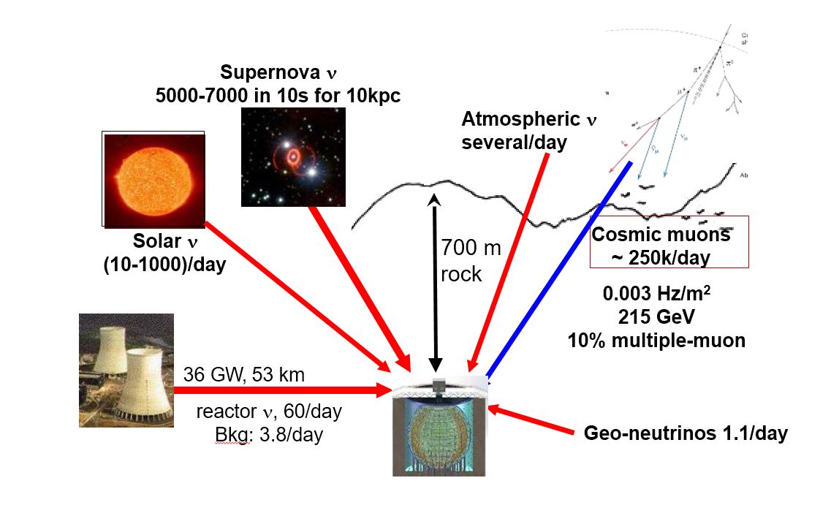
Design de l’instrument

Slide 9
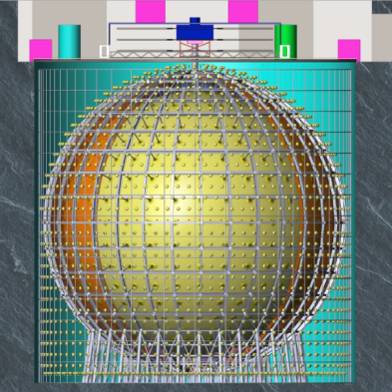
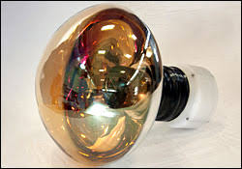
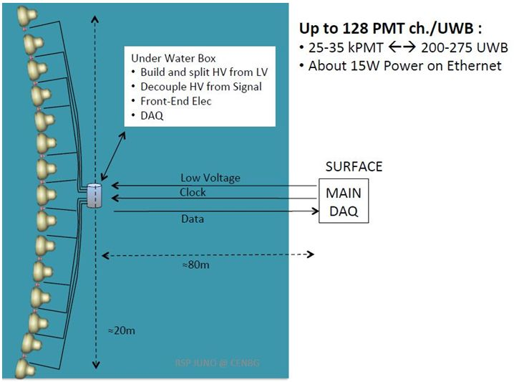

Design de l’instrument
Electronic
18 000 photomultipliers 20 ’’ ➔ LPMT (Large Photomultiplier Tube).
25 000 photomultipliers 3’’ ➔ SPMT (Small Photomultiplier Tubes).
~200 UWB (Under Water Box) ➔ électronique de gestion des photomultipliers.
Photomultiplier

Slide 11
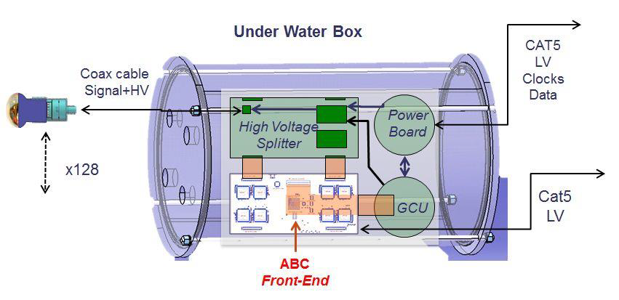
Design de l’Under Water Box
Power Board :
  The UWB’s Power Supply.
GCU (Global Control Unit) :
  The UWB’s control system: Transfert of data to the Project’s Commande Centre
2 x HVS (High Voltage Splitter) :
  The Photomultipliers’ High Voltage Supply , reception and demodulation of signals coming from these detectors.
ABC (Asic Battery Card) :
  acquisition and treatment of detectors’ signals.

Slide 12
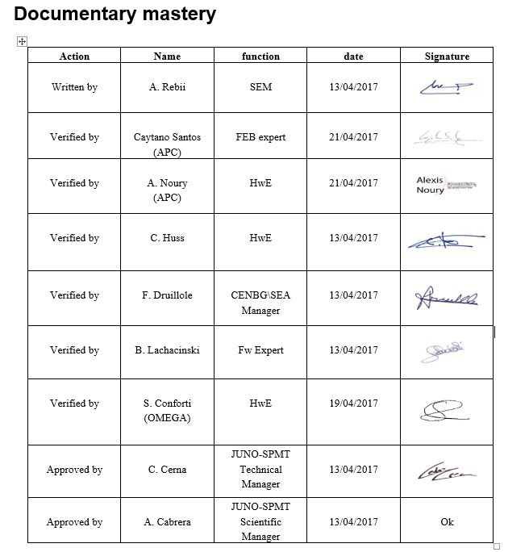
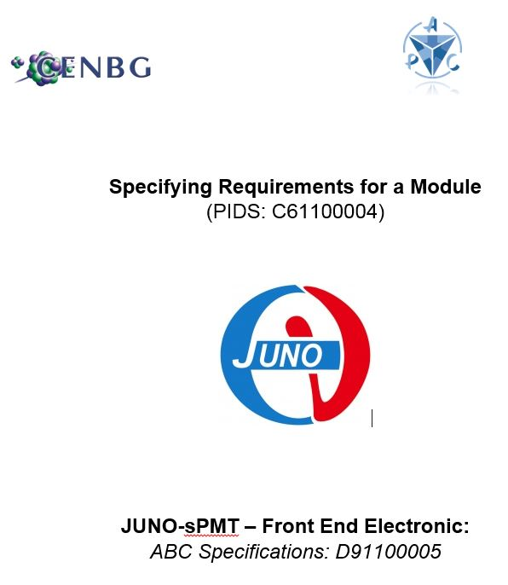
Organisation
Document prepared , and approved by the collaboration
Clearly define the constraints of the ABC card in its environment

Slide 13
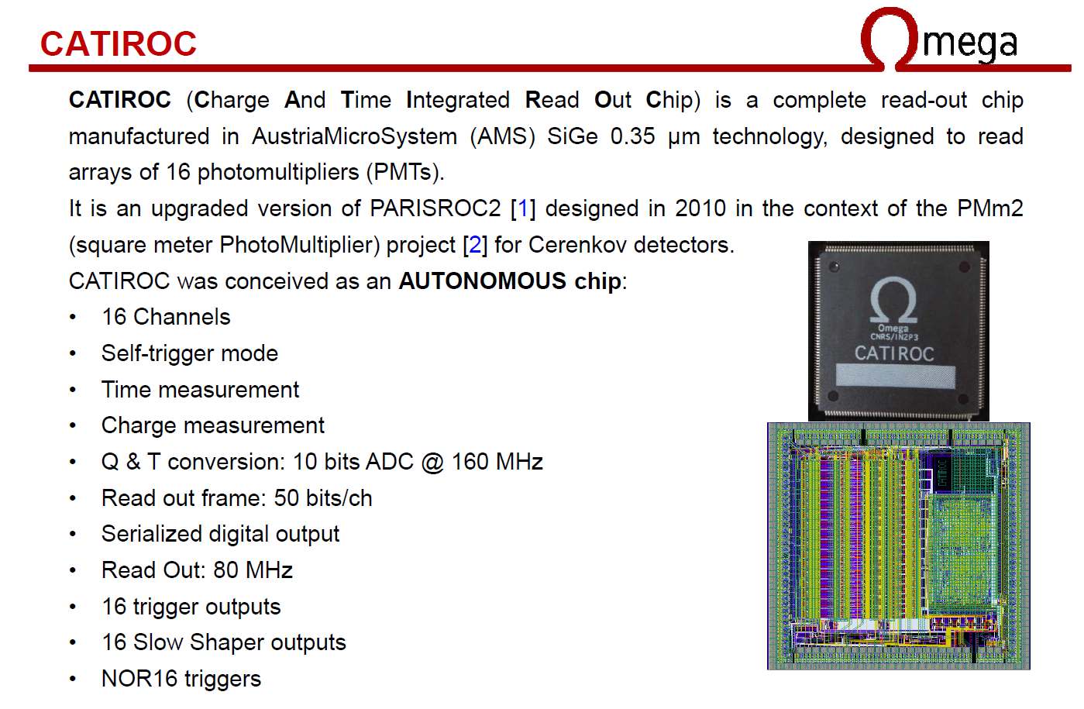

Slide 14
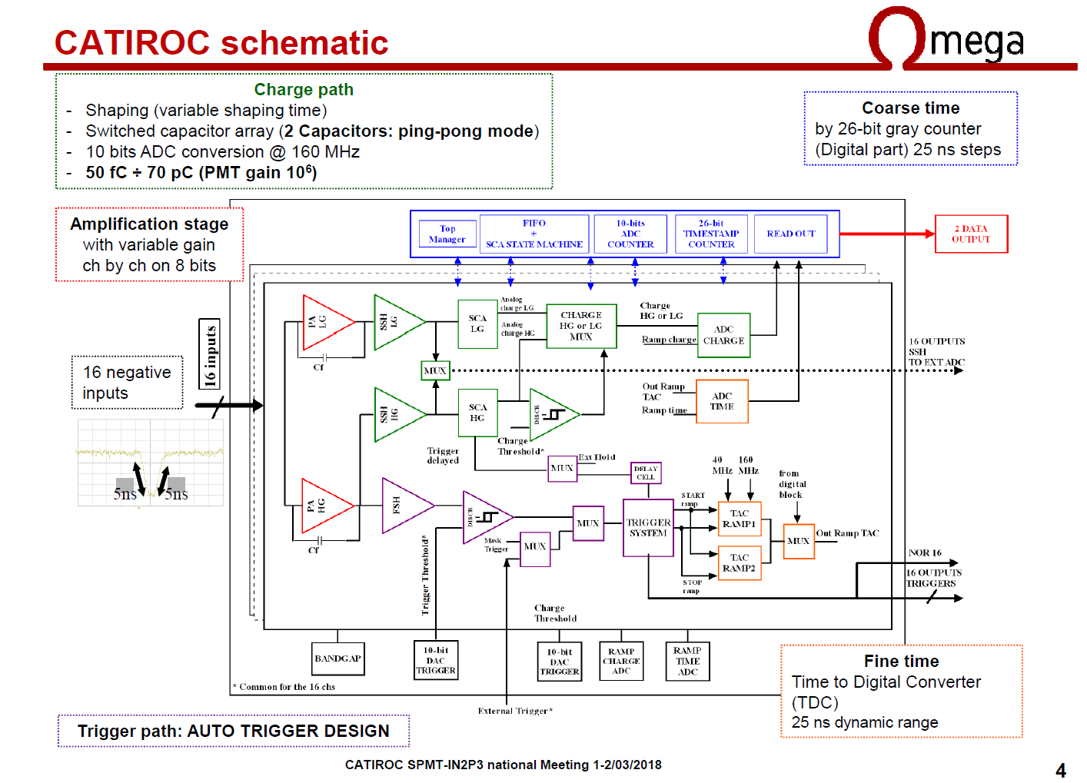

Slide 15
La carte ABC
ABC functional Diagram (high level)
A CATIROC (Asic) block :
  Analogue signals processing
  Analog to Digital Conversion
Two ASIC-dedicated secondary blocks:
  A Serial Control
  A Data Readout
four ABC-dedicated secondary blocks:
  A Power Supply
  An Inspection
  Monitoring
  USB interface
One expert interface:
  The JTAG Interface
  (black)
JTAG Interface
CONFIGURATION
FMC
CONNECTOR
P. Supply Interface
USB Interface
SLOW CONTROL
CATIROC
DATA READOUT
MONITORING
INSPECTION
Arrow indicate related blocks
External Instrument Interface

Slide 16

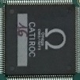

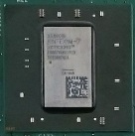

La carte ABC
16 x
FMC
x 16
ASIC
ASIC
16 x
x 16
ASIC
ASIC
16 x
x 16
FPGA
ASIC
ASIC
16 x
x 16
USB 2.0
DDR3
ASIC
ASIC
➔ 8 ASIC (Application Specific Integrated Circuit):
→16 channels inputs , time and charge, self triggering
External Trigger: One signal for the 8 CATIROCs
FPGA KINTEX 7 : the asics’ slow control and reading their data.
DDR3: RAM 2 Giga.
FMC Connector : interface with the Global Control Unit (GCU).
➔ USB 2.0 : Computer interface

Slide 17
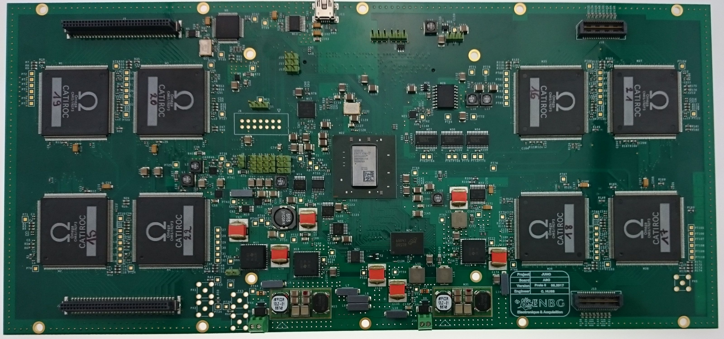
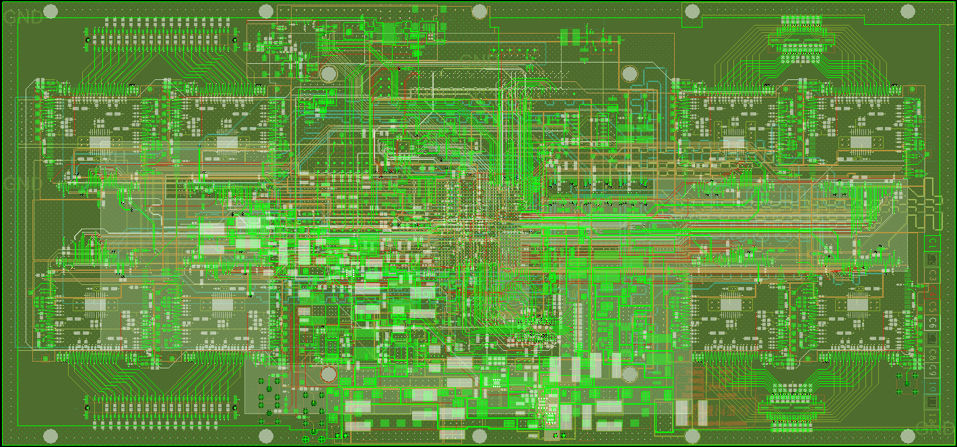

La carte ABC
Asic Battery Card V0

Slide 18
ABC : Etude thermique
Exigences Juno generales : Maintenir la température de fonctionnement à 40°C pour l’ensemble des modules électroniques.
La masse électronique des modules est séparés de la masse mécanique
➔ Masse propre / masse sale
➔ Chemin thermique différent de la mise à la masse
➔Objectif : 1/ définir le positionnement des cartes dans l’UWB
2/ définir les contraintes mécaniques à l’intérieur de l’UWB
3/ définir les chemin de transfert thermique
4/ définir les chemins de masses
➔Calculer rapidement les Rth des composants principaux pour avoir un modèle thermique
➔Vérifier par mesures thermiques
➔Simuler par logiciel « Elts finis » la carte et intégrer les aspects mécaniques
➔Réaliser un banc de test thermique pour valider la conception

Slide 19
ABC : Etude thermique
SOIC
PQFP
BGA

Slide 20
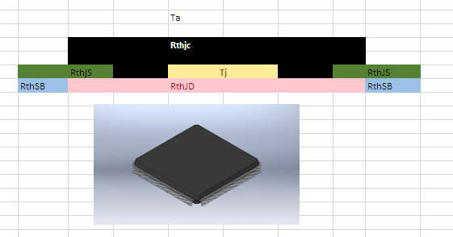
ABC : Etude thermique
TQFP : CATIROC conduction
SIZE: | mm |  | Boitier TQFP208
Puce nue |  |  | wo pin | w pin | pin in out
Length | 4,605 |  | 28 | 30 | 2
width | 4,7 |  | 28 | 30 | 2
Height | 0,3 |  | 1,6
Rsi | 0,09559293 | °C/W
RthJD | 0,53146259 | °C/W
RthJS | 0,08928571 | °C/W
RthSB | 0,0311643 | °C/W
RthJC | 2,9154519 | °C/W
Conductivité Thermique |  | W/mK
Silicon |  | 145
Plastic |  | 0,7
Die |  | 2,4
Solder |  | 57,3
Bonding |  | 50
RthJD
T°board
Tj°
RthJC
Tc°
RthJB
RthJS
Pour P=1,2 W

Slide 21
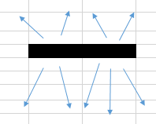
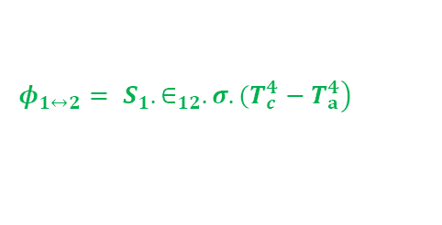
ABC : Etude thermique
Rayonnement Thermique : entre un plan & une masse gazeuse (air)
Calcul flux thermique radiatif
P | Tc | Ta | Rth
2,05E-05 | 30 | 22 | 1,72E+06
4,50E-05 | 35 | 22 | 8,73E+05
8,27E-05 | 40 | 22 | 5,27E+05
1,37E-04 | 45 | 22 | 3,49E+05
2,14E-04 | 50 | 22 | 2,46E+05
3,17E-04 | 55 | 22 | 1,81E+05
4,53E-04 | 60 | 22 | 1,37E+05
6,26E-04 | 65 | 22 | 1,07E+05
8,46E-04 | 70 | 22 | 8,46E+04
1,12E-03 | 75 | 22 | 6,84E+04
1,45E-03 | 80 | 22 | 5,61E+04
1,85E-03 | 85 | 22 | 4,66E+04
Material |  | ε
Copper |  | 0,03
Polished Al |  | 0,04
Anodized Al |  | 0,9
Mold Compound |  | 0,8
constante de Stefan | 5,67E-08
Surface Plastic | 7,84E-04
$$\left.φ_{1↔2}= S_{1}.∈_{12}.σ.(T_{c}^{4}−T_{a}^{4}\right)$$
Convection Thermique : Naturelle (air)
conduction thermique |  | λ | 0,025
Dimension géométrique |  | L | 0,028
A |  | A | 0,525 | 0,14
alpha |  | α | 0,25 | 0,333
nombre de Rayleigh |  | Ra | <10⁷ | 10⁷ < Ra < 2.10¹⁰
nombre de Rayleigh |  |  | 2,65E+09
acceleration |  | g | 9,81
expansion thermique |  | β | 297,5 | T°C | 24,5
diffusivité thermique |  | a | 1,23E-07
viscosité cinématique |  | ν | 2,50E-05
RthJCA-conv
Tj°
RthJC
Tc°
Ta°
Pour P=1,2 W
RthJCA-ray

Slide 22
ABC : Etude thermique
CATIROC
RthJD
T°board
Tj°
RthJC
Tc°
Rthca-conv
Ta°
RthJB
RthJS
Pour P=1,2 W
Rthca-conv | 12 | °C/W
RthJD | 0,53146259 | °C/W
RthJS | 0,08928571 | °C/W
RthSB | 0,0311643 | °C/W
RthJC | 2,9154519 | °C/W

Slide 23
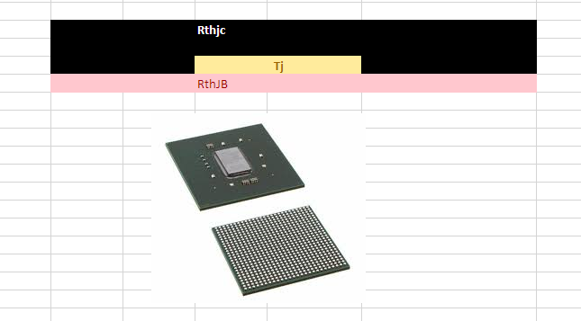
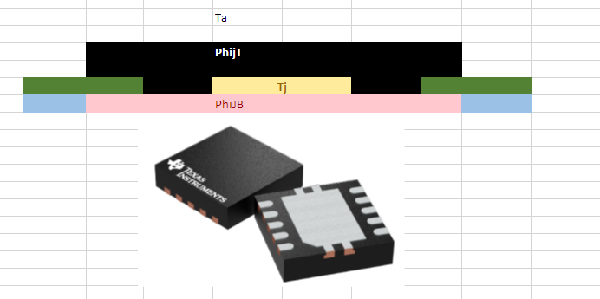
ABC : Etude thermique
Kintec7: XC7K325T_FBGA676
RthJC | 0,06 | °C/W
RthJB | 4,2 | °C/W
RthJA | 12,9 | °C/W
2W
RthJB
P,Tj°
RthCA
Ta°
Tboard°
RthJA | 55,6 | °C/W
RthJC(top) | 84,6 | °C/W
RthJB | 30 | °C/W
PhiJT | 5,5 | °C/W
PhijB | 30,1 | °C/W
RthJC(bottom) | 10,9 | °C/W
0,15W
PhijB
P,Tj°
Tboard°
RthJA
Ta°

Slide 24

ABC : Etude thermique
Cuivre
SIZE: | cm |  |  | PCB
Couche cuivre |  |  |  | wo pin
Length | 30 |  |  | 30
Larger | 14 |  |  | 14
Heigh | 0,1 |  |  | 1,6
Cuivre
FR4
Conductivité Thermique |  | W/mK
Copper |  | 388
FR4 |  | 0,35
RthBC
Ta°
Tb°
RthBC | 6,13648E-06 | °C/W
RthBFR4 | 0,108843537 | °C/W
RthBC
RthBFR4
CATIROC
FPGA
tps
T°board
Tj°
RthJC
Tc°
Rthca-conv
Ta°
T°board
RthJB
RthJS
Tj°
RthJC
Tc°
Rthca-conv
Ta°
T°board
RthJB
RthJS
Tj°
RthJC
Tc°
Rthca-conv
Ta°
T°board
RthJB
RthJS
Tj°
RthJC
Tc°
Rthca-conv
Ta°
RthBC
RthJB
RthJS
Ta°
Tb°
RthJB
P,Tj°
RthCA
Ta°
Tboard°
RthBC
RthBFR4
Tboard°
PhijB
P,Tj°
RthJA
Ta°

Slide 25
ABC: évacuation des calories

Slide 26
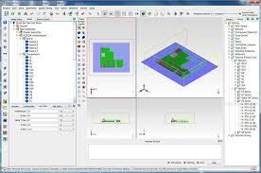

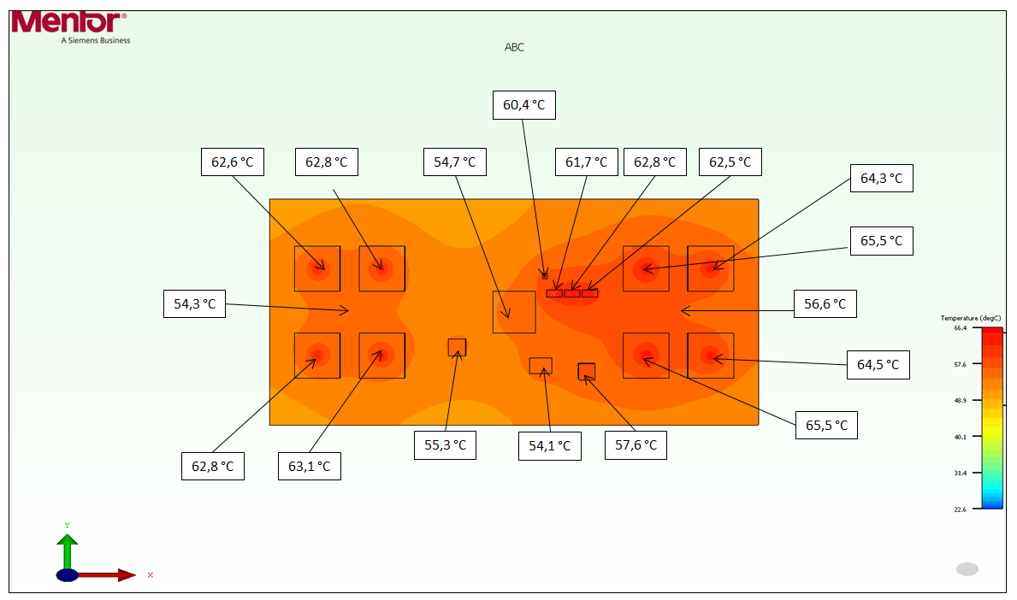
ABC: évacuation des calories
Simulation avec FlowTherm:
Utilisation des géométries et des matériaux de notre modèle pour définir les composants de FlowTherm
A. Fournier : Service méca CENBG

Slide 27
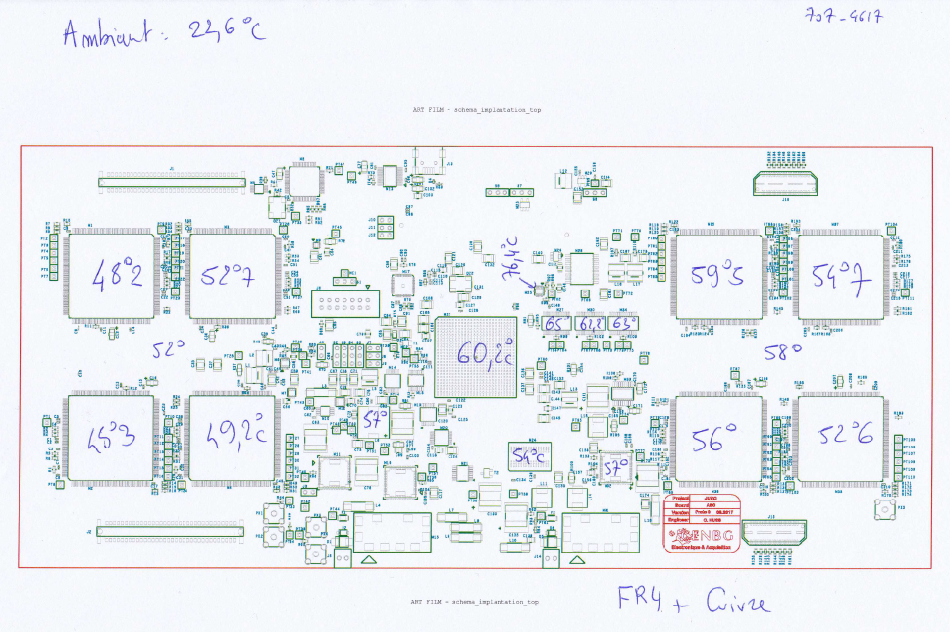
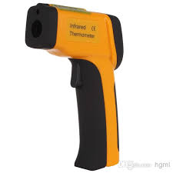
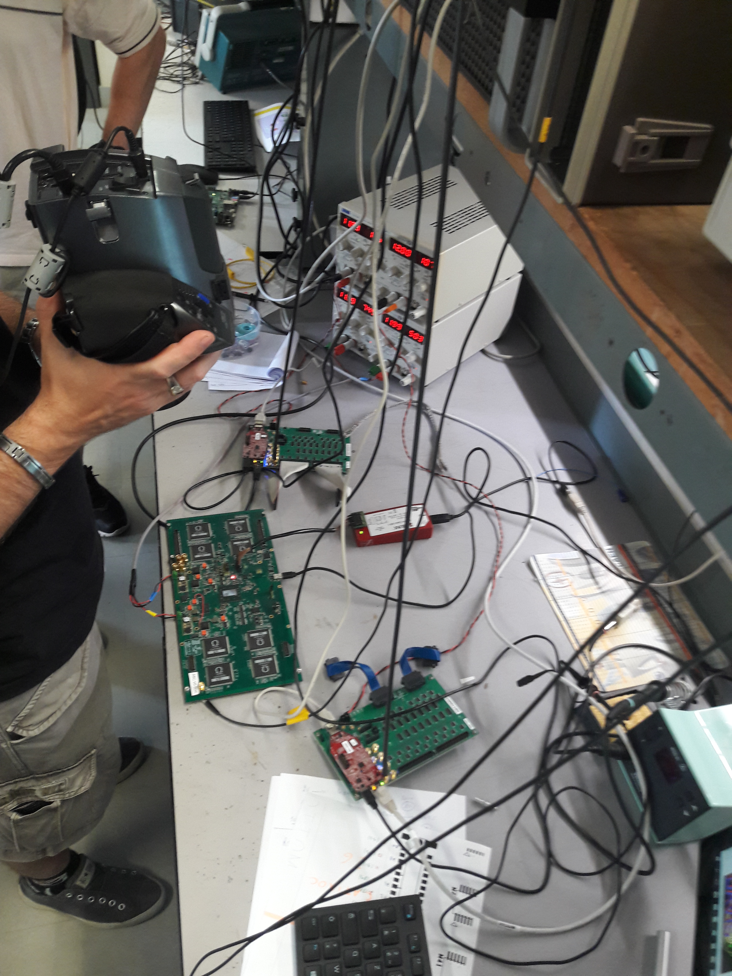
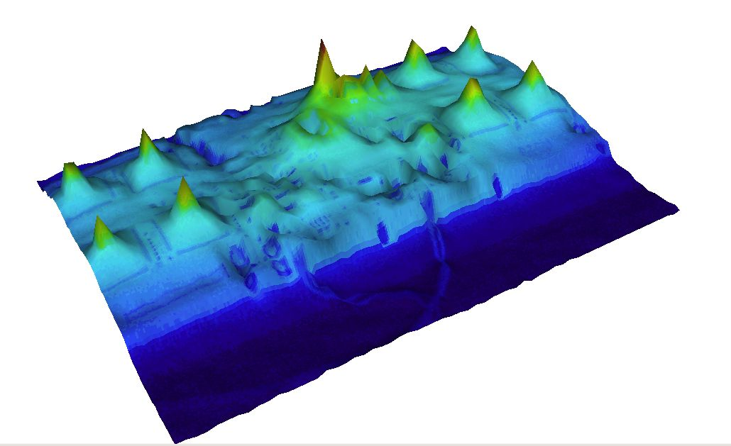
ABC: évacuation des calories
Mesures des température :
Pistolet thermometre (IR)
Caméra (IR)

Slide 28
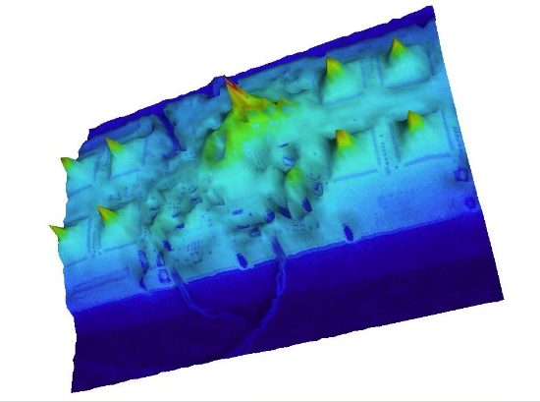
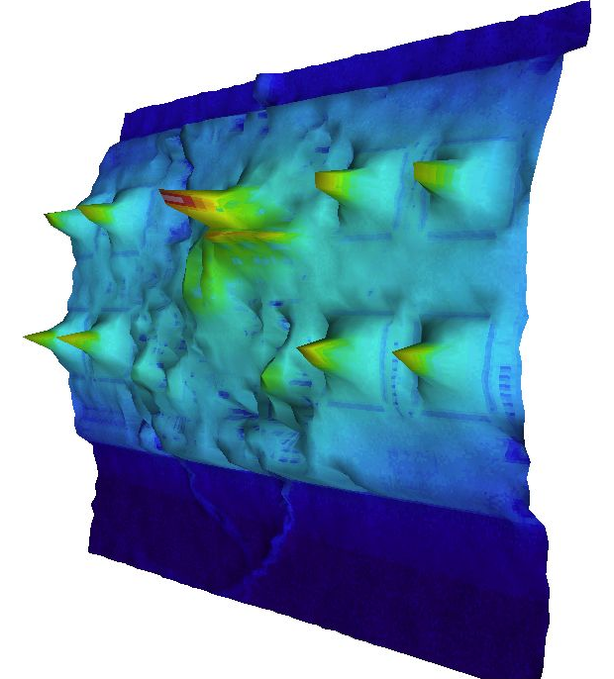
Modèle thermique de la carte ABC
Modèle Catiroc/Kintex7 et CI
A partir de la mesure des gradients de températures issus de mesures IR
Resistance Thermique | Valeur (°C/W)
Rthj-C Catiroc | 2,9
Rthj-c Kintex7 | 0,06
RthCu | ~0
Rthj-B Catiroc | 0,7
Rthj-B Kintex7 | 4,2
Rthconv | 2,9 °C/W
Prad | 0,5 mW

Slide 29
Modèle thermique de la carte ABC :
Mesures avec Camera IR

Slide 30
Modèle thermique de la carte ABC :
Mesures avec Camera IR

Slide 31
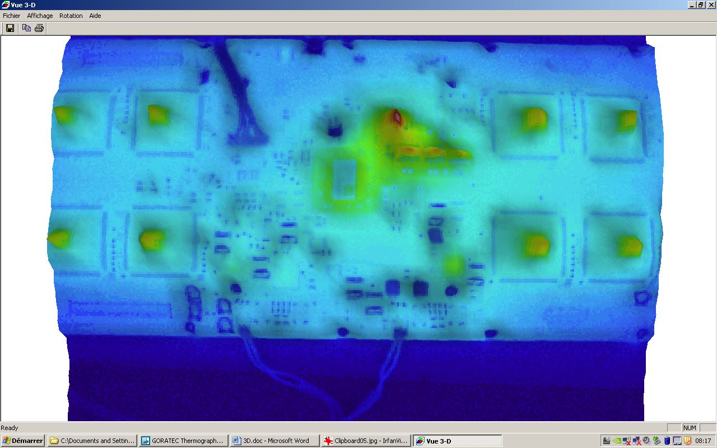
ABC: conclusion sur le modèle
Modèle calculé:
  CATIROC : 40→ 50°C pour 1,2 -1,5 W
  KINTEC7 : 50→ 60°C pour 2 W
Conclusion:
A 20% prêt, notre modèle fonctionne
On peut l’utiliser pour définir la mécanique de support des cartes

Slide 32
ABC & UWB: Design mécanique
On veut avoir TB=40°C alors que naturellement on a plutôt 6=50-60°C ?
➔ Idée d’un électronicien

Slide 33
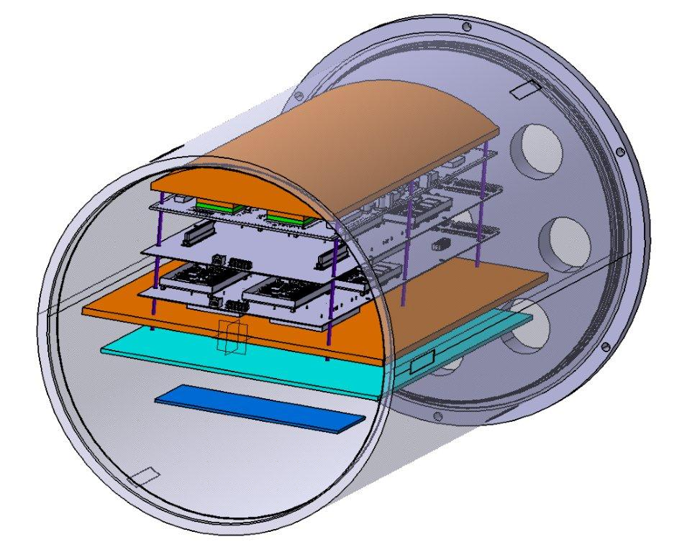
ABC & UWB: Design mécanique
Etude en bureau d’étude mécanique ➔ uniquement conduction + eau
Eau circulant à 21°C
°TB?
Base de discussion avec données d’entrée pour:
Simulation
Banc de test Thermique

